Slide 1
Мрежови протоколи и услуги. TCP/IP
Мрежови протоколи и услуги
  NetBEUI
  IPX/SPX
  TCP/IP
Архитектура на TCP/IP

Slide 2
Мрежови протоколи и услуги
Мрежовите протоколи са набор от правила — логиката, по която мрежата работи.
Мрежовите услуги имат за задача изпълнението на специфични функции и управлението на конкретни задачи, като например тези за преобразуване на имена, назначаване на адреси и др. подобни.
Протоколният стек (protocol stack) е група от два или повече протокола, работещи заедно, като всеки от тях оперира в различен слой на референтния OSI модел.

Slide 3
Популярни протоколни стекове
NetBEUI (NetBIOS Extended User Interface)
Относително прост и с ограничена функционалност но с висока производителност по отношение на същинската скорост.
Не включва средства за логическо адресиране в мрежовия слой и не може да се маршрутизира от една мрежа или подмрежа към друга.
Работи много добре за комуникации в единична LAN мрежа и е лесен за установяване. Може да се използва съвместно с друг маршрутизируем протокол като TCP/IP.
IPX/SPX (Internet Packet Exchange/Sequenced Packet Exchange)
Осигурява маршрутизируеми мрежови комуникации. Разработен е от Novell за техните NetWare сървъри и клиенти, но може да се използват и с други операционни системи (като Microsoft Windows).
Конфигурирането е по-лесно и производителността е по-висока в сравнение с TCP/IP. Понякога се използва за вътрешни LAN комуникации като част от план за сигурност.
Microsoft осигурява IPX/SPX-съвместим протоколен стек, наречен NWLink, който е включен във всички съвременни Windows операционни системи
TCP/IP (Transmission Control Protocol/Internet Protocol)
Разработен е специално за големи мрежи, състоящи се от много мрежови сегменти.
TCP/IP е крайъгълният камък на Интернет комуникациите.
Включва пълен комплект от протоколи, работещи в много слоеве на мрежовия модел.Някои от тези протоколи функционират като инструменти за събиране на информация и отстраняване на проблеми.

Slide 4
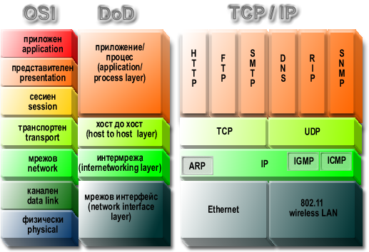
Архитектура на TCP/IP
Архитектурата на комплекта протоколи TCP/IP отговаря на четирислойния мрежови модел DoD (известен още като модел DARPA), но всеки един от четирите му слоя може да бъде съпоставен на един и няколко от слоевете на референтния OSI модел.

Slide 5
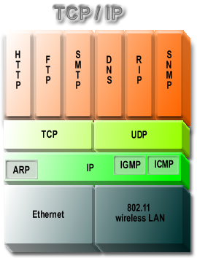
Архитектура на TCP/IP
Приложен
Изгражда интерфвйс за достъп на приложенията до услугите, представени от другите слоеве.
Транспортен
Транспортният слой осигурява на приложния слой сесийни и дейтаграмни комуникационни услуги.
Интермрежа
Отговарен е за фунциите свързани с адресирането, пакетирането и маршрутизирането на данните.
Мрежов интерфейс
Изпраща и получава TCP/IP пакетите по и от мрежовата преносна среда.

Slide 6
Основни протоколи от приложния слой:
  Hypertext Transfer Protocol (HTTP) - трансфер на хипертекст. HTTP управлява начина, по който файловете се обменят в Мрежата.
  File Transfer Protocol (FTP) - трансфер на единични файлове в интерактивен режим.
  Simple Mail Transfer Protocol (SMTP) - изпращане на електронна поща по Интернет.
  Domain Name System (DNS) - преобразува хост имена в IP адреси и/или прехвърля информацията за имената между DNS сървърите.
  Routing Information Protocol (RIP) - извършва рутиране и обмен на информация за рутиране в една IP мрежа.
  Simple Network Management Protocol (SNMP) - събира и обменя информация за управлението на мрежата

Slide 7
Основни протоколи от транспортния слой:
  TCP - установява сесия между двата комуникиращи си компютъра, преди да започне да изпраща данни.
  UDP - по-подходящ за малки съобщения, които могат да се предадат в един пакет. Тъй като не се занимава с установяване на последователността или проверка за грешки, UDP е доста по бърз.

Slide 8
Основни протоколи от интермрежовия слой:
Address Resolution Protocol (ARP) - транслира логическите адреси в МАС адреси.
Internet Protocol (IP) - изпълнява задачите по маршрутизирането.
Internet Control Message Protocol (ICMP) - определя грешките при неуспешно приемане на даден пакет и предава и информация, помагаща при по-късното определяне на причините за това.
Internet Group Management Protocol (IGMP) - управлява IP мултикаст групите.

